Slide 1

2PB
BOUCHET Romain

Slide 2
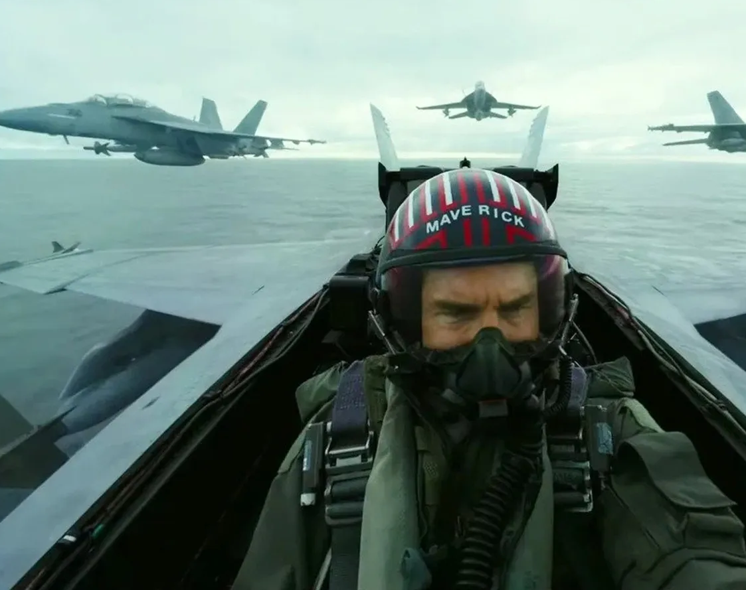
Sommaire
Présentation du jeu
Librairies utilisées
Diagramme UML
Conception et graphismes
Extraits de codes
Démonstration

Slide 3
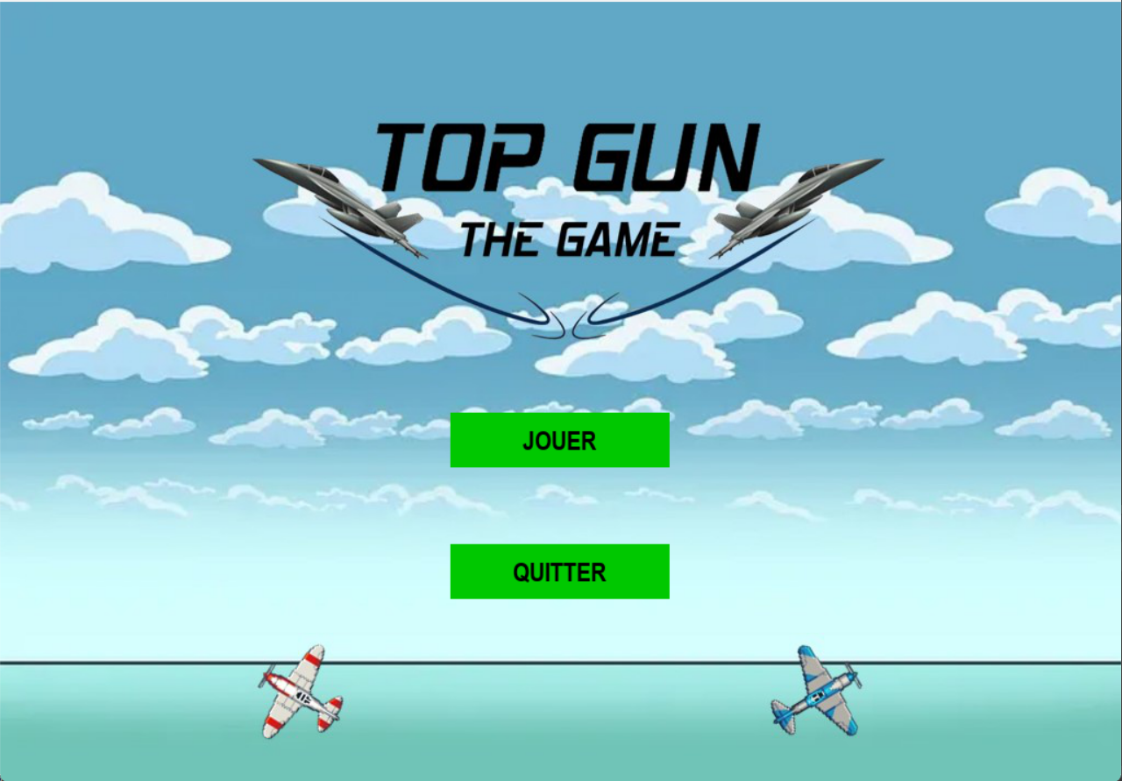
Un jeux de dockfight
2 joueur en local
Choix de l’apparence de l’avion
Choix d’un pseudonyme
Combats réalistes
Bande originale de Top Gun

Slide 4
Librairies utilisés:
Pygame : création des menus, du jeux et ajout de la musique
Pygame-Popup: création du menu de choix d’apparence
Time : pour implémenter une horloge au jeux et implémenter la musique
Random : pour créer un effet de particule aléatoire

Slide 5
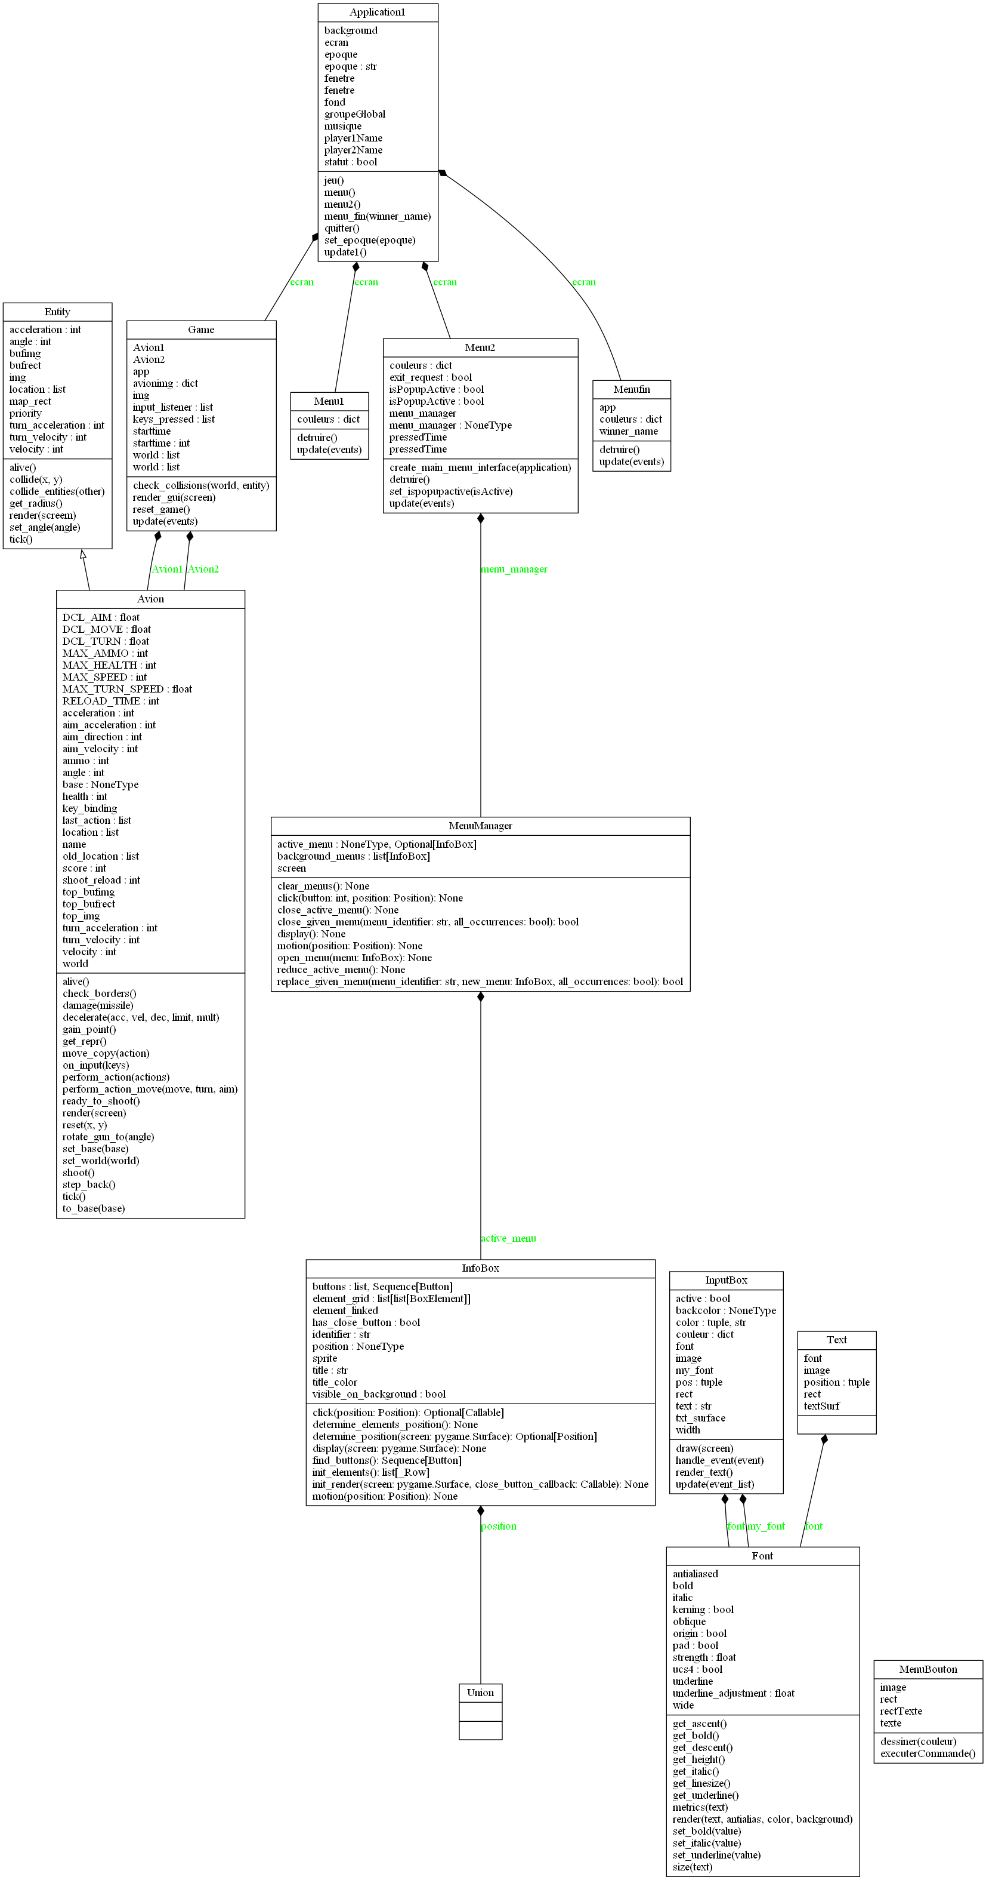
Diagramme UML

Slide 6
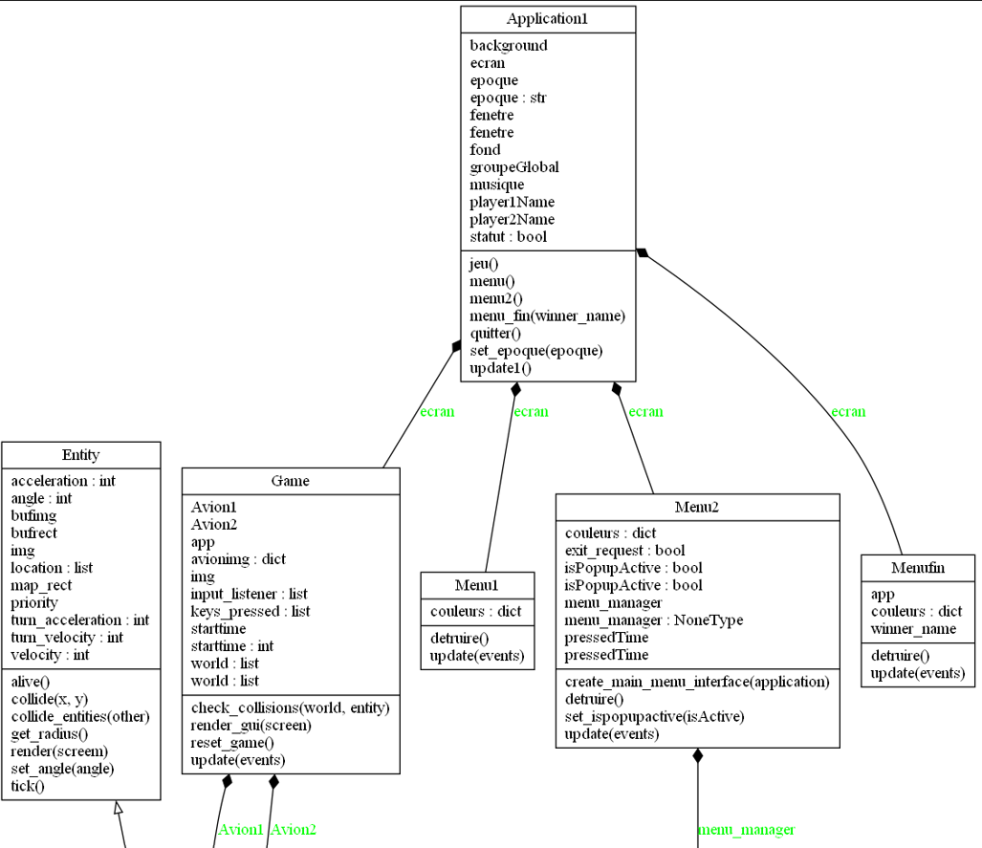
Diagramme UML

Slide 7
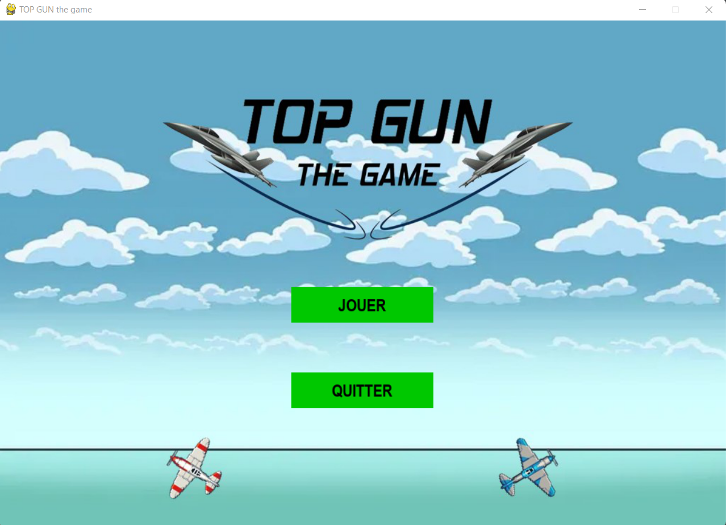
Conception écran d’acceuil
Menu avec deux boutons
Jouer : lance menu 2
Quitter : ferme le jeux
Début de la musique
(B.O TOP GUN)

Slide 8
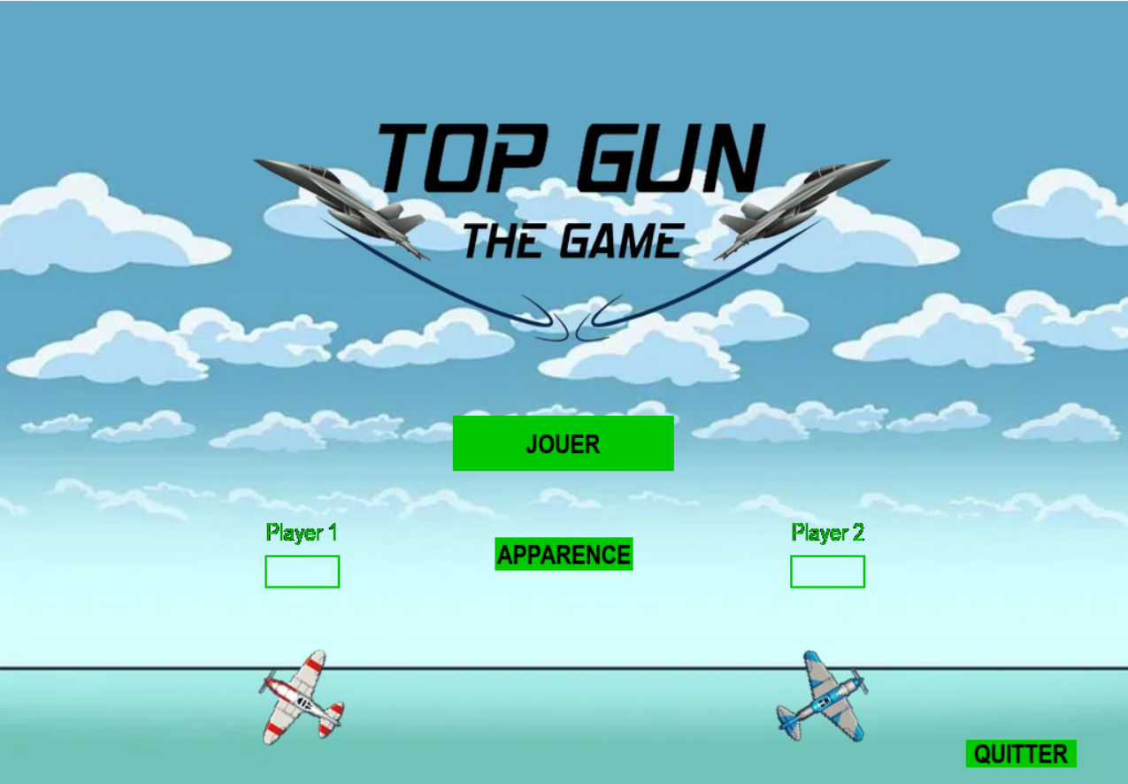

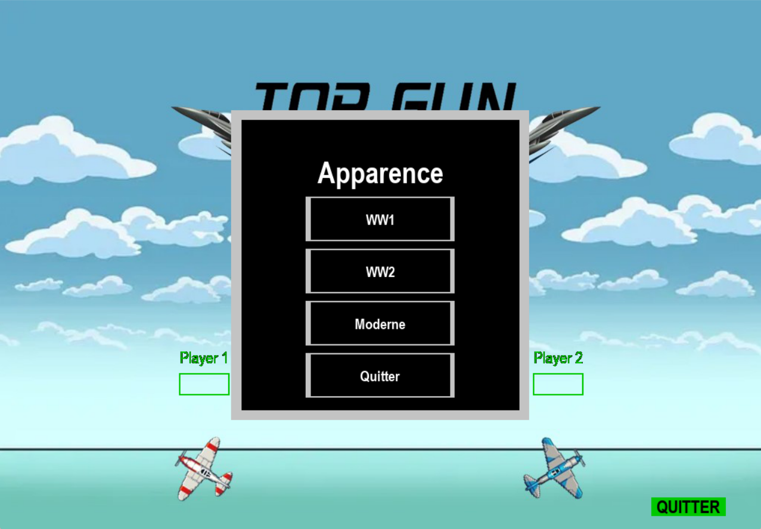
Conception écran réglages (paramètres modulaires)
Menu de choix des noms des joueurs
Chaque joueur choisis son pseudonyme en cliquant sur la fenêtre puis écris son nom et appuie sur entrée
Choix de l’apparence des avions (nouvelle fonctionnalité)
Les noms des joueurs et de leur apparence sont stocké et utilisé en jeux

Slide 9
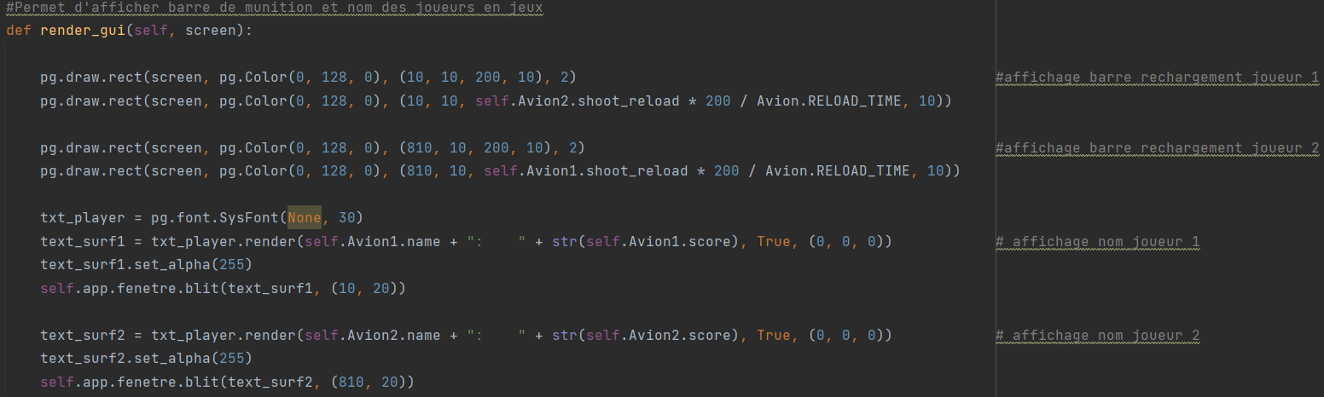
Système de comptage des points et barre de rechargement
Le jeux vient de commencer
Le joueur 1 a touché le second et gagne donc 1 point

Slide 10
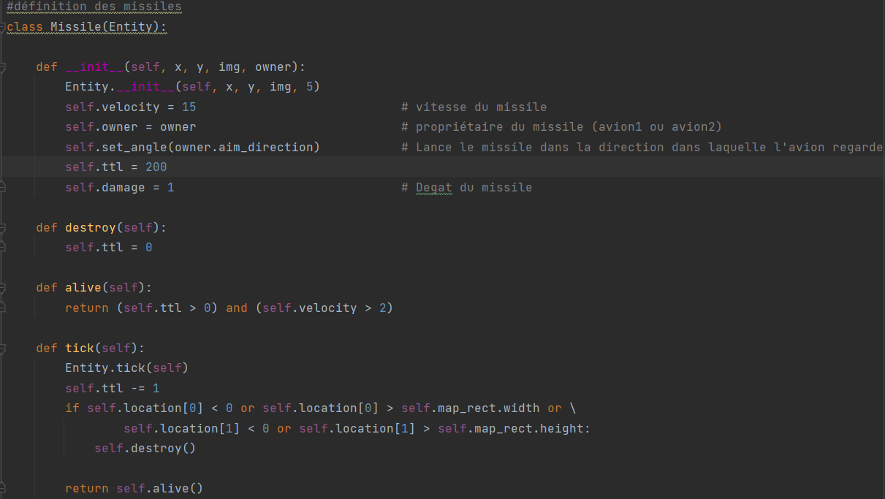
Animation projectiles

Slide 11
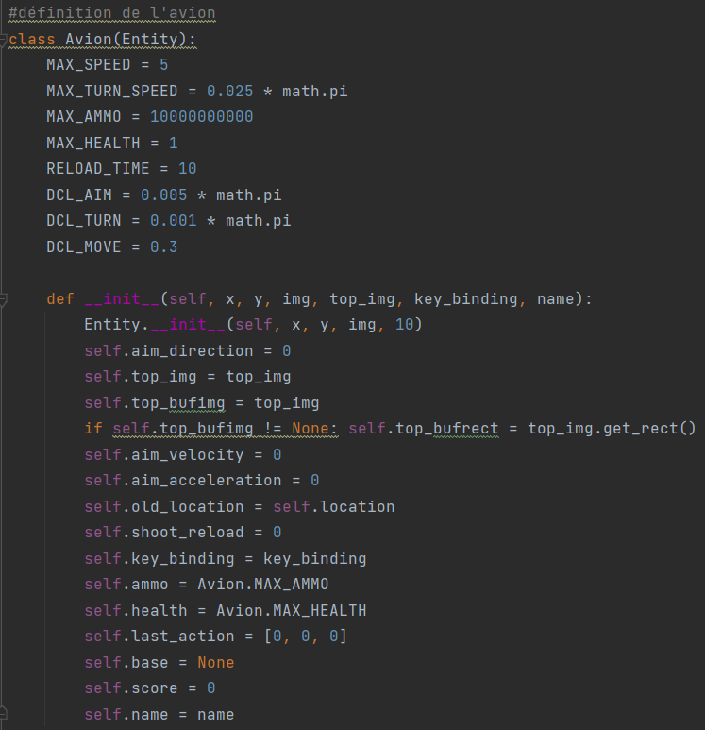

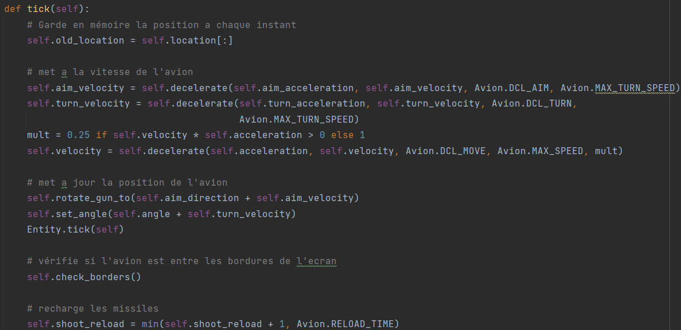

Mouvement et caractéristiques des avions

Slide 12
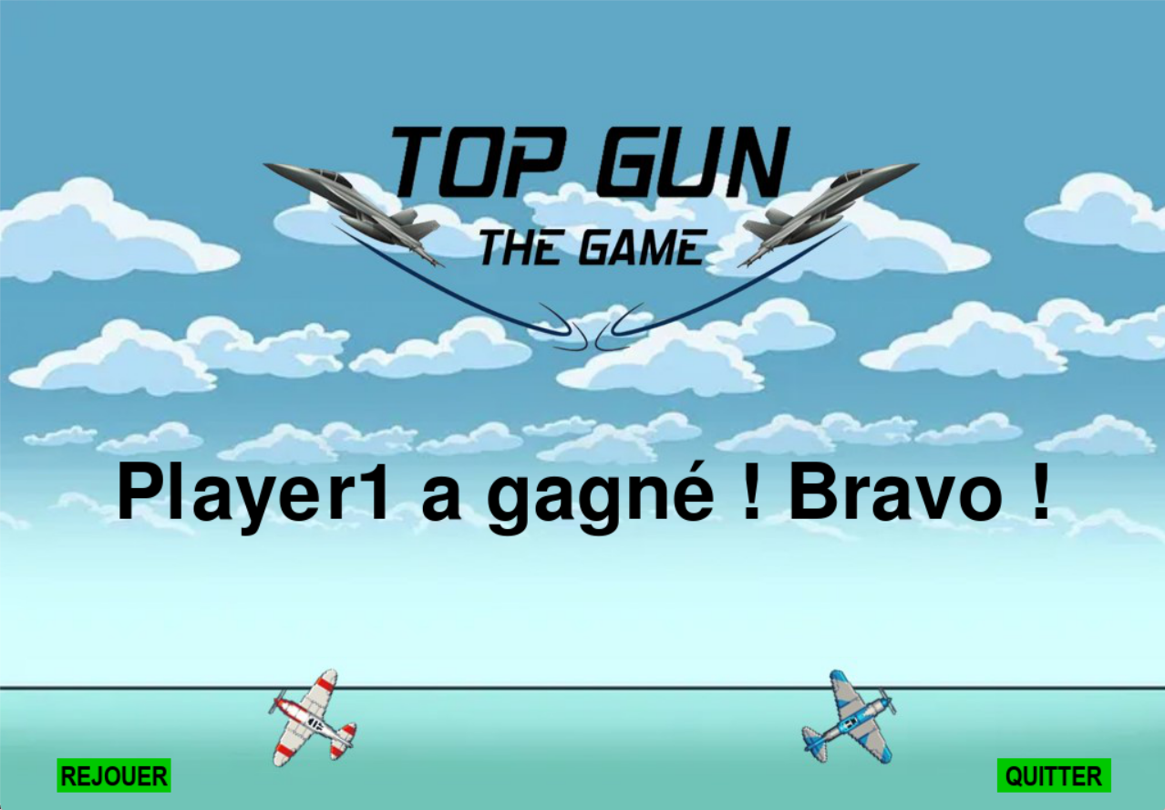
Ecran final
Affichage du gagnant de la partie
Possibilité de rejouer et de retourner à l’écran de selection des nom et des apparences
Possibilité de quitter le jeux (nouveauté)

Slide 13

Possibilités d’amélioration
Ajout d’un tableau des scores en fonction du nom des différents joueurs
Ajout de sons lors du tir des avions
Ajout d’autre apparence et possibilité de choisir avec précision son apparence (pas de blocage d’époque)

Slide 14
Bibliographie
Doc python 3.10 : https://docs.python.org/3.10/
Doc pygame : https://www.pygame.org/docs/
Doc pygame-popup : https://pygame-popup-manager.readthedocs.io/en/latest/
Exemples : https://pygame-popup-manager.readthedocs.io/en/latest/examples.html

